Slide 1
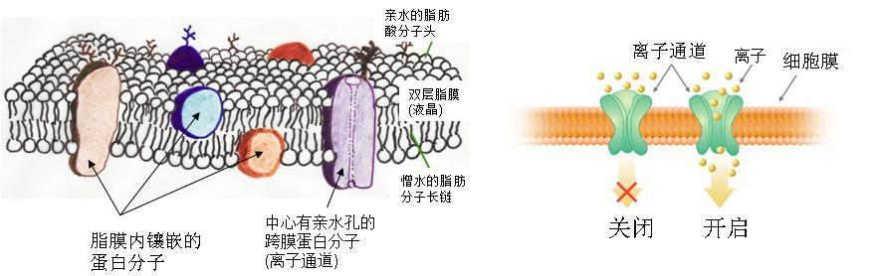
第五章 离子通道与人类疾病的分子机制

Slide 2
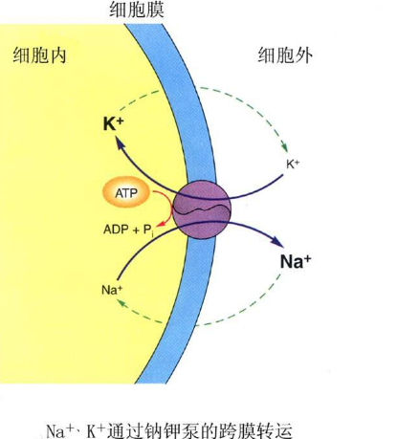
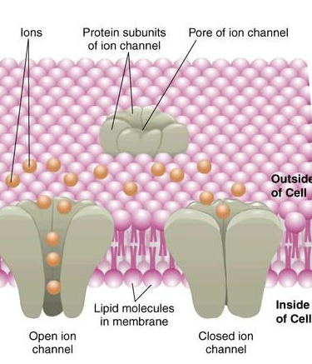
钠钾离子通道与钠钾泵的区别
1、本质：钠钾泵是哺乳动物细胞膜中普遍存在的离子泵。其本质是ATP酶，可以将细胞内的ATP水解为ADP，使自身被磷酸化而发生构象改变。离子通道是贯穿于细胞膜脂质双层，中央有亲水性孔道的膜蛋白，没有分解ATP的能力

Slide 3
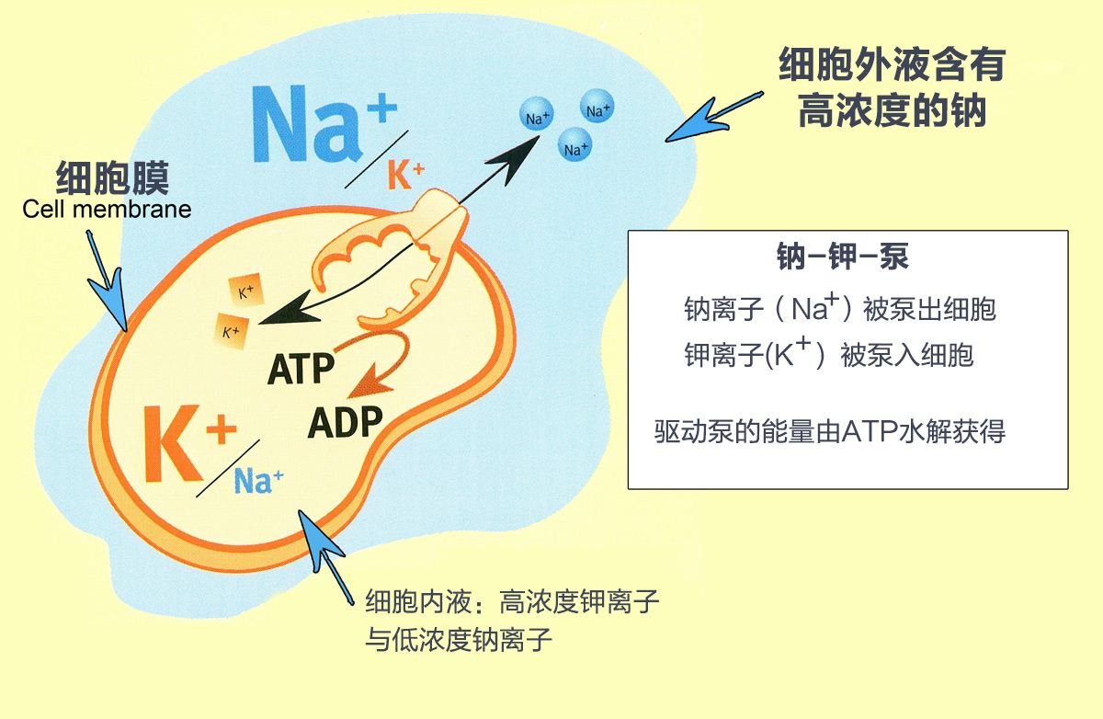
钠钾离子通道与钠钾泵的区别
2、转运物质的方式：钠钾泵可以完成钠离子和钾离子的逆浓度梯度和（或）电位梯度的跨膜转运。离子通道可以转运带电粒子的顺浓度梯度和（或）电位梯度的跨膜转运。其中，钠钾离子通道分别是转运钠离子和钾离子的离子通道。

Slide 4
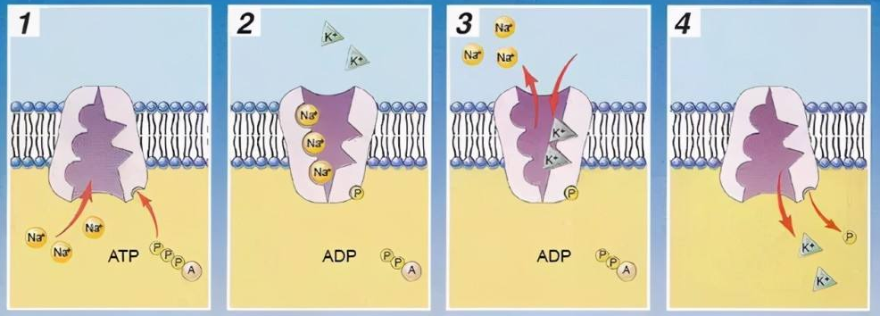
钠钾离子通道与钠钾泵的区别
3、转运物质的数量：钠钾泵每次活动都会将3个钠离子移出胞外，2个钾离子移入胞内，产生一个正电荷的净外移，故而具有生电效应。离子通道每次开放可以转运一个离子进出细胞，从而使细胞内外的离子保持浓度差。

Slide 5
离子通道（ion channels）是一种镶嵌在细胞膜脂质双分子层中形成水性孔道的糖蛋白，为细胞膜上的一种特殊结构，是神经、骨骼肌、心肌细胞等生物电产生的基础。在内质网膜和线粒体膜上也存在有离子通道。
目前的研究发现离子通道无论是对于可兴奋组织细胞（神经元、心肌细胞等），还是对于非兴奋组织细胞（肾小管细胞等）的细胞信号转导都具有重要作用。
它不仅参与细胞膜兴奋性的调节，而且还直接影响着膜内外多种离子的转运，因而在细胞分子水平对维持机体的正常生理功能至关重要。

Slide 6
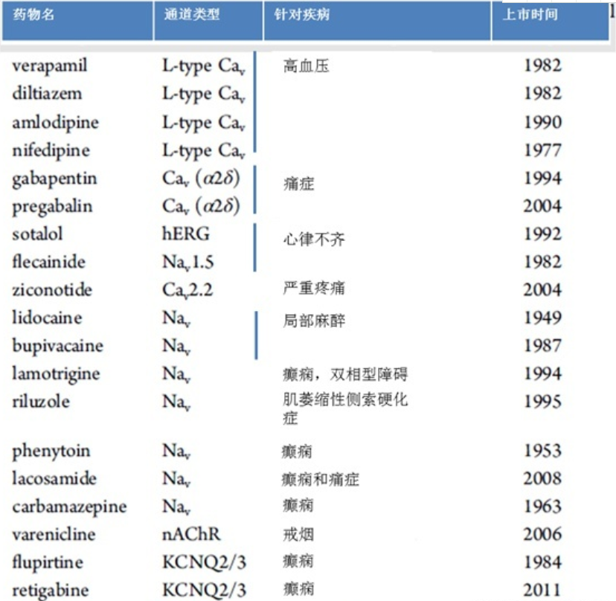
离子通道在细胞分子水平对维持机体的正常生理功能至关重要，当离子通道由于某些先天性的或后天获得性的原因导致其结构或功能改变时，其所承载的功能必将发生异常，从而可能导致离子通道病（ion channel disease, channelopathy）的发生。
编码氯离子通道的CLCN1基因缺陷；
编码钠离子通道SCN4A基因缺陷
先天性肌强直

Slide 7
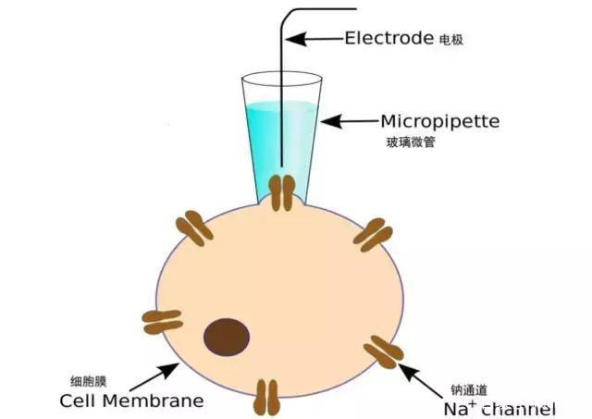
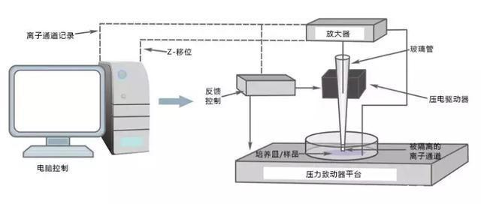
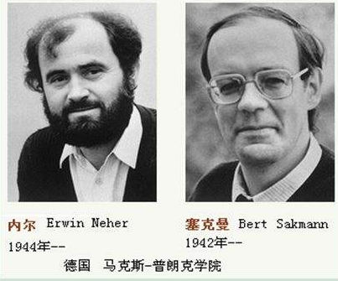
随着膜片钳、分子克隆等技术的兴起，可兴奋性组织的细胞（神经元、心肌细胞等）膜离子通道和受体的结构、功能及与某些疾病的关系日益成为研究的热点，随之出现一门新兴的交叉学科——离子通道病学。

Slide 8
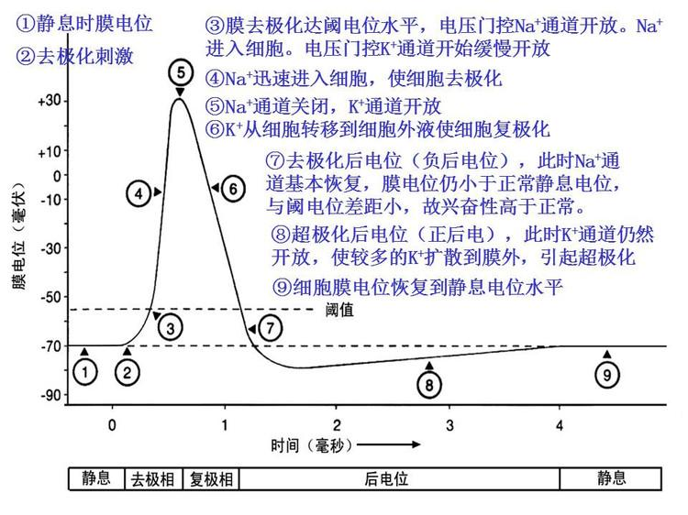
动作电位
可兴奋细胞受到刺激时在静息电位的基础上产生的可扩布的电位变化过程

Slide 9
第一节 离子通道的分子结构和功能
离子通道是一类贯穿于细胞膜的大分子蛋白质，中央形成亲水性孔道的特殊结构，其结构类似细胞内外之间的门和通道，其功能是选择让一些离子进出细胞。
细胞外
S₁
S₂
S₃
S₄
S₅
S₆
细胞内
N
C

Slide 10
一、离子通道的特性
1. 选择性：
选择性是指一种通道优先让某种离子通过，而另一些离子则不容易通过该通道的特性。如钠通道开放时，Na+可通过，而K+则不能通过。不同通道有不同的离子通透性，如钾通道仅对K+高度通透，是Na+的100倍。尽管Na+直径比K+小，这是因为离子通道不仅孔径大小不一样，还有各自的离子选择装置。

Slide 11
选择性主要取决于两个因素：
1. 通道的最小直径和离子的大小，只有通道的最小直径大于某离子的直径，该离子才能通过。
2. 通道中亲水性孔道的带电基团和电荷的性质。组成亲水性孔道的氨基酸若有较多的正电荷，则阳离子不容易通过，反之阴离子不容易通过。

Slide 12
2. 开关性：
离子通道存在开放和关闭2种状态。多数情况时，离子通道处于关闭状态，只在一定的条件下开放。通道由关闭状态转为开放的过程称为激活，由开放转为关闭状态的过程称为失活。通道的开放与激活过程有一定的速率，通常很快，以ms计算。如动作电位的去极化过程中，快速钠通道突然开放，开放时间仅持续1 ms。

Slide 13
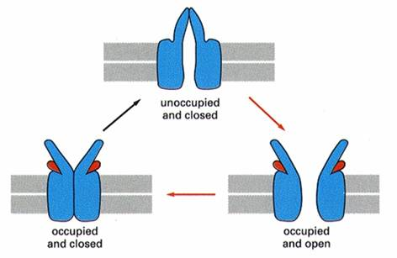
在门控机制中开关至少经历三种不同状态的循环，即
静息关闭状态（closed resting state， R）
开放状态（open state，O）
失活关闭状态（closed inactive state， I）
刺激后激活 依时逐渐失活
Ｒ Ｏ Ｉ
刺激后复活

Slide 14
二、离子通道的分类
各种离子如Na+、K+、Ca2+、Cl-等通过相应的离子通道出入细胞，这种离子流动可以使细胞产生一个迅速的跨膜电压改变。由于细胞外Na+、Ca2+浓度高于细胞内，Na+、Ca2+通道开放，离子内流，膜去极化；相反，K+、Cl-通道开放，K+外流，Cl-内流，膜超极化。
根据离子通道的选择性分为Na+、K+、Ca2+、Cl-和水通道，而不同的离子通道又能进一步分为若干亚型。
离子通道的开放和关闭是受调控的，称为门控（gating），根据通道开放的影响条件可将离子通道分为3大类：
1. 电压门控性（voltage gated）通道
2. 配体门控性（ligand gated）通道
3. 机械门控性（mechanogated）通道

Slide 15
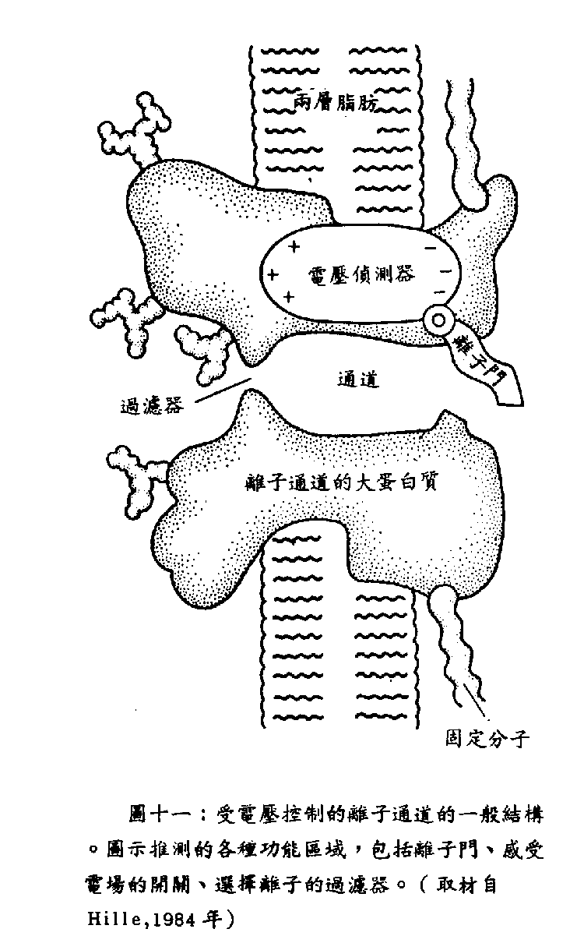
电压门控性（voltage gated）通道
又称电压依赖性（voltage dependent）或电压敏感性（voltage sensitive）离子通道。这类离子通道可因细胞膜两侧的电压变动而激活，称为电压门控离子通道，这种离子通道的开启和关闭状态取决于膜电位的电压。Na+、K+、Ca2+、Cl-通道都属于电压依赖性通道。电压依赖性通道是3类通道中最常见的一类，以最容易通过的离子命名，如Na+、K+、Ca2+、Cl-通道4种主要类型。

Slide 16
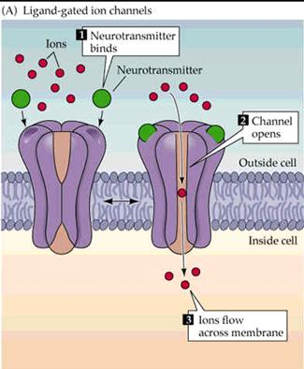
2. 配体门控性（ligand gated）通道
又称化学门控性（chemical gated）离子通道。可因细胞外配体（递质）与通道蛋白质受体分子上的结合位点结合而被激活，称为配体门控离子通道，以递质受体命名，如乙酰胆碱受体通道、谷氨酸受体通道、门冬氨酸受体通道等。这种离子通道的开启和关闭状态取决于各种递质与通道上受体的结合状态。如乙酰胆碱受体通道，该通道的递质为乙酰胆碱，其与特异性受体结合时则通道开放，解离时则关闭。
非选择性阳离子通道（non-selective cation channels）系由配体作用于相应受体而开放，同时允许Na+、K+或Ca2+通过，属于该类通道。

Slide 17
3. 机械门控性（mechanogated）通道
又称机械敏感性（mechanosensitive）离子通道，是一类感受细胞膜表面应力变化，实现胞外机械信号向胞内转导的通道，根据通透性分为离子选择性和非离子选择性通道，根据功能作用分为张力激活型和张力失活型离子通道。
此外，还有细胞器离子通道，如广泛分布于哺乳动物细胞线粒体外膜上的电压依赖性阴离子通道（voltage dependent anion channel, VDAC），位于细胞器肌质网（sarcoplasmic reticulum, SR）或内质网（endoplasmic reticulum, ER）膜上的Ryanodine受体通道、IP3受体通道等。

Slide 18
离子通道活动的共同特征：
1. 不论是电压门控还是化学门控通道，其开放和关闭都是突然的，使描绘出的电流曲线呈方波状，说明相应的蛋白质分子可以一种构象快速的跃变到另一种构象；
2. 每种通道开放时具有恒定的电导，即在恒定的情况下，能看到“开”或“关”的两种状态，很少看到“半开”或“部分开”的；
3. 即使在同一通道蛋白分子每次开放的持续时间长短也不一致，说明蛋白质分子可在开放和关闭两种构象之间“慢停留在某种状态的长短具有随机的性质”；
4. 在电压门控通道所在膜两侧处于特定的电位差的情况下，或在化学门控通道结合了相应的化学信号分子，“慢”的次数增多，开放的机率增大。

Slide 19
三、离子通道的功能
①允许形状与大小适当的离子从通道通过，完成沿离子浓度从高向低方向的跨膜运动；
②通道蛋白还能与其他膜蛋白或细胞内成分发生联系，从而决定细胞的兴奋性、不应性和传导性；

Slide 20
③通道激活时可使细胞内钙浓度增加，从而使肌肉（骨骼肌和心肌细胞）收缩、细胞兴奋、腺体分泌、Ca2+依赖性离子通道开放和关闭、蛋白激酶的激活和基因表达的调节等一系列生理效应；
在神经、肌肉等兴奋性细胞，Na+和Ca2+通道主要调控去极化，K+主要调控复极化和维持静息电位，从而决定细胞的兴奋性、不应性和传导性；
K+、Ca2+、Cl-通道和某些非选择性阳离子通道参与调节血管平滑肌舒缩活动；Na+、K+、Ca2+、Cl-通道和某些非选择性阳离子通道参与突触传递。

Slide 21
④维持细胞正常体积。在高渗环境中，离子通道和转运系统激活使Na+、Cl-、有机溶液和水分进入细胞内而调节细胞体积增大；在低渗环境中，Na+、Cl-、有机溶液和水分流出细胞而调节细胞体积减少。

Slide 22
四、心肌细胞的离子通道与心电图
（一）心肌细胞的离子通道
心脏电活动的基础是单细胞的动作电位，动作电位包括除极（0相）及复极（1-4相）2个过程，这是心肌细胞兴奋时，各种离子向内向外跨膜转运的结果。
动作电位的发生和恢复过程中，有多种不同的离子参与。其中多数离子流是通过离子通道的激活与失活实现的，少数经过一定的载体转运（如Na+/K+泵）。
心肌细胞膜上主要有Na+、K+、Ca2+和Cl-4种离子通道。

Slide 23
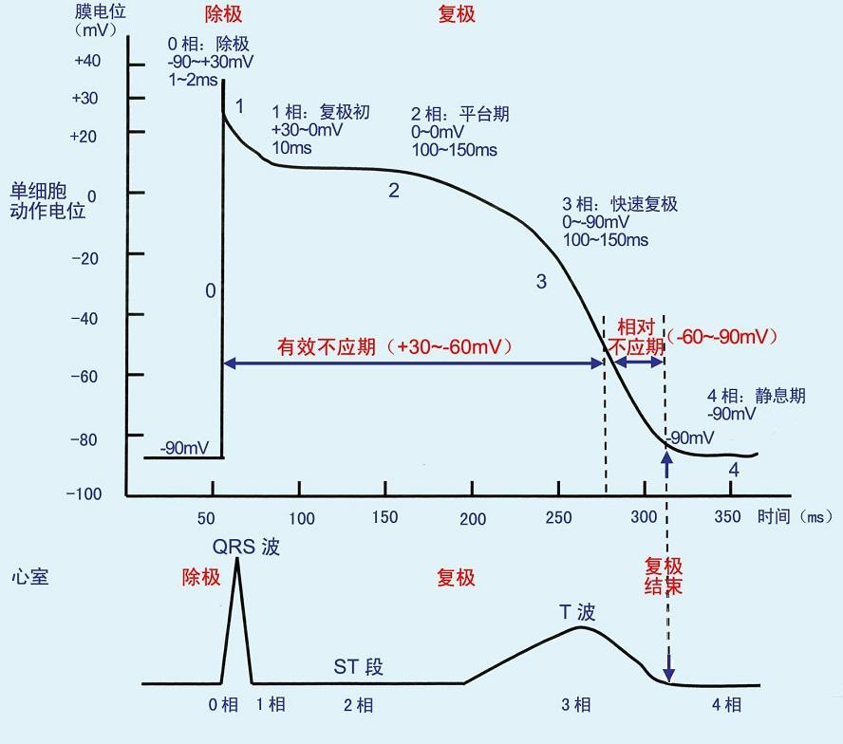

Slide 24
1. 钠离子通道：钠电流是参与动作电位的第一个离子流，当心肌细胞的跨膜电压达-70—60 mV时，钠通道激活而开放，在除极的初始时钠离子快速进入细胞内，形成动作电位的0相除极。随后钠通道失活而关闭，第一次失活的时间短于1 ms，关闭极快，形成快钠电流；第二次失活较慢，约在10-100 ms，形成慢钠电流，其持续到动作电位的末期。快钠电流参与心肌细胞动作电位0相除极，慢钠电流参与心肌细胞的整个动作电位的发生。

Slide 25
2. 钙离子通道：钙通道主要有T型和L型2种。T型钙通道开放的激活电压为-60—50 mV时，钠通道激活而开放，在窦房结早期除极中起特殊作用（起搏电流）。L型钙通道开放的激活电压为-40—30 mV，其开放有短阵猝发开放和较长时间开放2种形式，临床应用的钙阻滞剂主要影响前一种开放形式。

Slide 26
3. 钾离子通道：钾通道的亚型很多，作用比较复杂，主要类型有2种。
（1）电压依赖性，包括延迟整流钾电流（Ik）和瞬间外向钾电流（Ito）。Ito电流是电压依赖性的快速激活和灭活，主要作用在1相动作电位的早期，Ito电流的变化可导致J波、Epsilon波及Brugada波的形成。
（2）配体门控性，常见的有乙酰胆碱敏感性钾通道（Kach）和ATP敏感性钾通道（KATP）。
4. 氯离子通道：近年已发现多种氯离子电流，对心肌细胞电活动起到微妙的调节作用。
氯离子通道在心脏起搏活动的调节及起搏活动异常类心律失常的治疗中发挥重要作用。

Slide 27
（二）离子通道与心电图
心电图的形成是数量巨大的心房肌或心室肌细胞的动作电位汇集而成，而离子通道及离子流是动作电位形成与变化的根本，因此，离子通道及离子流与心电图有着直接的关系。

Slide 28
以Brugada波的形成为例，Brugada波是出现在右胸V1、V3导联的心电图3联征，包括明显的J波、ST段抬高及T波改变。其中明显J波的形成与心外膜Ito电流的增强有关。Ito电流是一种钾通道开放形成的瞬间外向电流，其外流加大时，阳离子的外流增多，其动作电位下降过快。正常时，面向V1、V2导联的右室心肌的内膜、外膜的Ito电流相当，因此无J波形成，但有些人的心外膜Ito电流增强时，心外膜与心内膜此期的动作电位则形成明显的电位差，进而形成明显的J波。

Slide 29
第二节 离子通道病概述
一、离子通道病研究的历史及离子通道病演化
（一）离子通道病研究的历史
1990年美国Fontaine等首次报道高钾性周期性麻痹是因钠通道α亚基基因突变所致，研究结果刊登在当年的《科学》上，从而揭开了离子通道病研究序幕。
近20年来，随着以膜片钳为代表的电生理技术和分子克隆为代表的分子生物学技术的发展，使得一些疾病的研究可以深入到了细胞分子水平，相继发现多种编码离子通道亚单位的基因可发生突变，并出现了大量以分子缺陷位点命名的离子通道病。

Slide 30
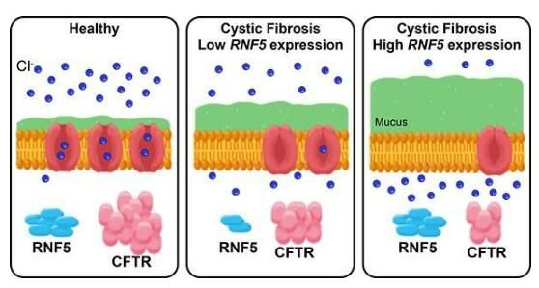
（二）离子通道病演化的一些特殊现象
在特殊的情况下，离子通道发生突变自身导致的功能异常可以有效拮抗其他外界原因导致的功能异常，所谓“以毒攻毒”，借助压力性进化选择的力量可最终造成某些离子通道病在人种、地域分布的显著性差异。
最典型的例子就是囊性纤维化（cystic fibrosis, CF）。CF作为一种AR遗传病一直在欧美国家的新生儿中高发，而亚洲人群却很罕见，表现出明显的人种、地域性分布差异。

Slide 31
呼吸系统离子通道病：
囊性纤维化（cystic fibrosis, CF）
囊性纤维化跨膜传导调节体（CFTR）是存在于肺泡上皮细胞中起最主要作用的一种氯离子通道，CFTR是一种cAMP激活的ATP门控性氯离子通道，表达于气道、消化道和生殖道上皮细胞膜。CFTR是ATP结合盒（ATP binding cassette, ABC）转运蛋白超家族的成员。ABC转运蛋白具有重要的功能，如：吸收营养物质，排出毒素，介导真核生物和细菌之间的通讯等。
CF是一种常染色体隐性疾病，主要临床症状为慢性梗阻性肺部病变，CF的临床表现一般为急性细菌感染和强烈的炎症反应。

Slide 32
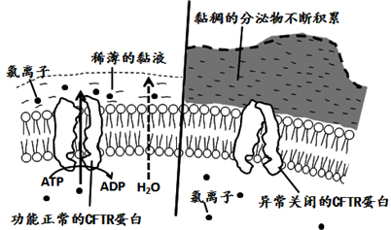
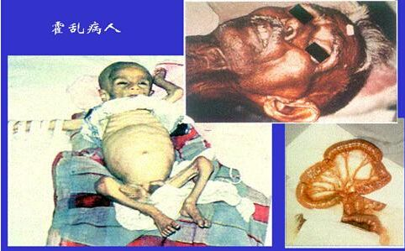
囊性纤维化（cystic fibrosis, CF）
CF主要是一种氯离子通道——CFTR (cystic fibrosis transmembrane regulator)在编码通道蛋白第508位氨基酸的序列中出现3个碱基对的缺失发生突变的结果。由于CFTR主要负责上皮细胞HCO3-以及Cl-的分泌运输，因而CFTR发生突变直接导致体液分泌的减少，引起一些组织上皮水性成分的减少而黏液成分的聚集，黏液纤毛清除功能的削弱，从而导致反复感染、组织破坏等。

Slide 33
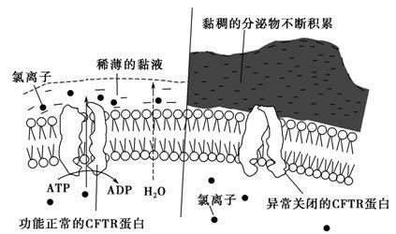
在正常的上皮细胞中，CFTR通道开放，氯离子从细胞内转运出来，随后钠离子从相应的离子通道离开细胞，同时水分子也从此通道出胞。当突变造成CFTR功能异常时，氯离子不能正常排出，钠离子和水分子的输出也受到严重影响，导致细胞外缺少水分，黏液堆积增多，在一些器官（如胰腺、呼吸道）的腔道中形成栓塞。
细菌也会在黏液中寄生造成感染，使中性粒细胞释放大量蛋白酶，从而引起免疫介导的炎症反应。长期的感染和炎症最终造成病情的恶化，疾病晚期会出现器官功能衰竭。

Slide 34
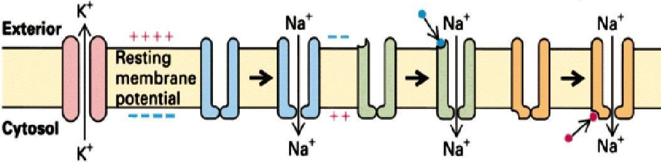
二、离子通道病的定义及分类
（一）离子通道病的定义
编码离子通道亚单位的基因发生突变/表达异常或体内出现针对通道的病理性内源性物质时，使通道的功能出现不同程度的削弱或增强，从而导致机体整体生理功能的紊乱，出现某些先天性和后天获得性疾病，这一类疾病被称为离子通道病。
主要涉及神经、肌肉、心脏和肾脏等器官

Slide 35
（二）离子通道病的分类
根据定义可将离子通道病分为先天性离子通道病（genetic channelopathy）和获得性离子通道病（acquired channelopathy），其中后者既可由基因表达异常引起，又可由出现抗体等物质导致。
根据通道的类型可分为电压门控性（voltage-gated channelopathy）离子通道病和配体门控性离子通道病（ligand-gated channelopathy）等，后者也是受体病（receptor diseases）的一种。
根据离子通道功能的改变不同可分为：功能增益性离子通道病和功能削弱性离子通道病等。

Slide 36


根据离子通道病变累及的系统可分为：神经-肌肉系统离子通道病（如BFNC等）、心血管系统离子通道病（如长Q-T间期综合征）、泌尿系统离子通道病（如Bartter综合征）、呼吸系统离子通道病（如肺囊性纤维化）等。
单离子通道病； 多离子通道病
1-型发作性共济失调 KCNA1基因 癫痫
随着研究的深入，离子通道病的定义及分类仍将出现新的变化。

Slide 37
（三）广义上的离子通道病
根据离子通道病的定义，一种疾病之所以被称为离子通道病，必须是离子通道病变是其病变发生的始动因素，然而某些病因至今尚未完全清楚的疾病，离子通道病变作为重要因素参与其病理生理过程的改变，可能是始动因素，也可能仅仅是整个过程的一个链节，在目前无法明确的前提下，这些疾病作为离子通道病的候选，在广义上也可以归为离子通道病。
目前最主要是两大类：恶性肿瘤和阿尔兹海默症、帕金森病为代表的神经变性性疾病。

Slide 38
1. 恶性肿瘤
离子通道可以通过影响细胞的容积、控制细胞的膜电位水平、参与细胞骨架的形成和细胞-细胞间反应等，参与肿瘤细胞的增殖、分化和转移。
离子通道尤其是电压依赖性钾离子通道（VGKC）参与肿瘤细胞的演化，对细胞周期的调节具有重要作用。
参与癌症演化的离子通道除了钾通道之外，还有与B细胞白血病密切相关的ATP依赖性阳离子通道P2X7、与结肠肿瘤相关的L型钙通道等。
某些离子通道工具药可抑制肿瘤的形成，因而以离子通道为靶点开发新型抗肿瘤药物可能将成为一个新的研究方向。

Slide 39
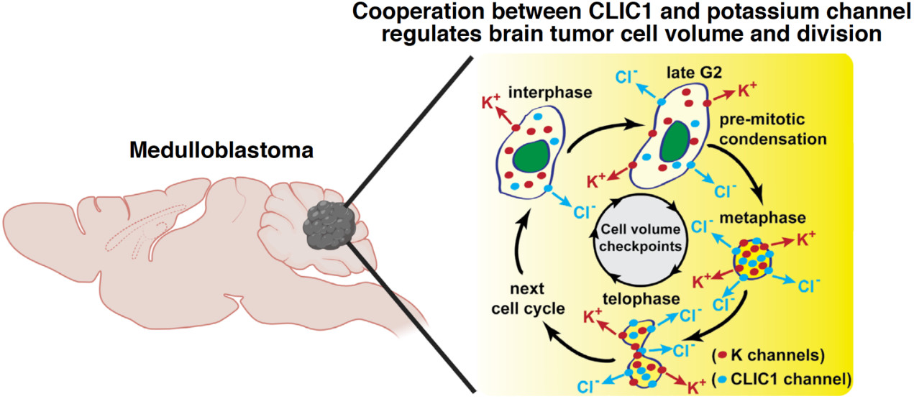
离子通道的特点使其可以作为药物靶标进行开发：
（1）它的激活或者关闭直接和疾病相关；
（2）可以受小分子化合物直接调控；
（3）种类繁多，大部分都只在特定组织中存在，起着特定功能，所以药物不容易有毒副作用。
（4）有明确可以很容易观测到的功能现象（离子流），方便药物高通量筛选。

Slide 40
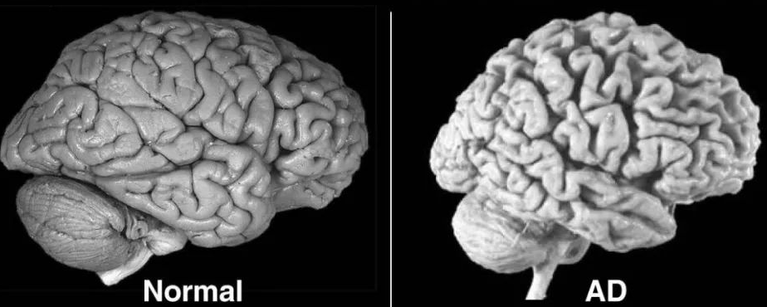
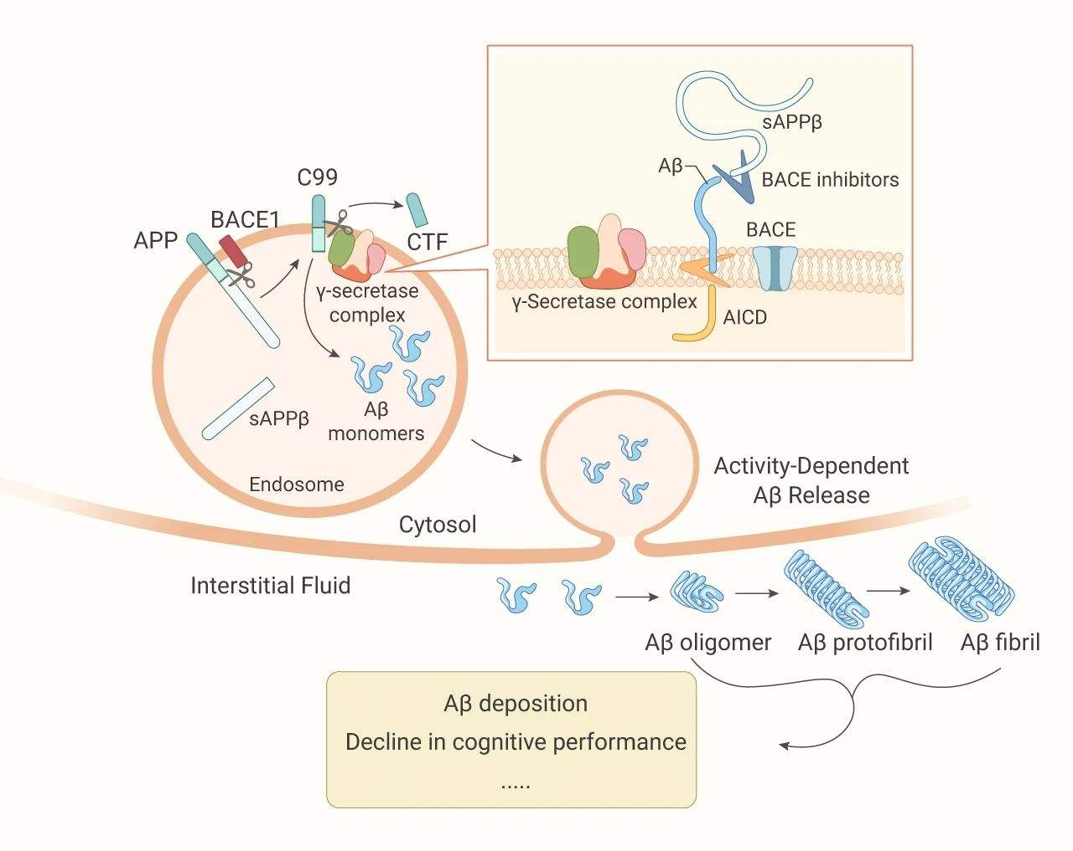
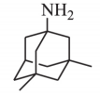
2. 某些神经变性性疾病
主要包括阿尔兹海默症（Alzheimer diseases, AD）、帕金森病（Parkinson disease, PD）等。
AD患者体内的一些内源性致病物质如β淀粉样蛋白（Aβ）、淀粉样蛋白前体（β-APP）、早老素蛋白-1,2（PS-1, 2）可上调或下调钾通道功能，使其出现异常，从而参与AD患者早期记忆损失、认知功能下降等症状的出现。
配体门控通道
N-甲基天冬氨酸受体
美金刚

Slide 41
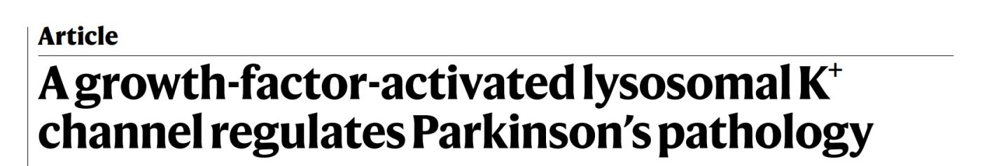
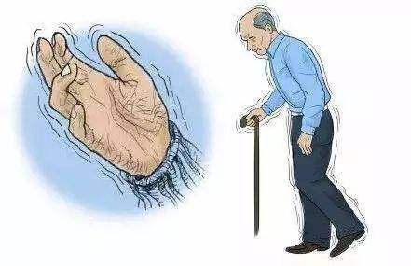
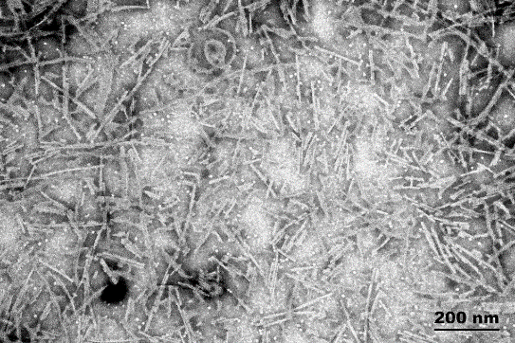
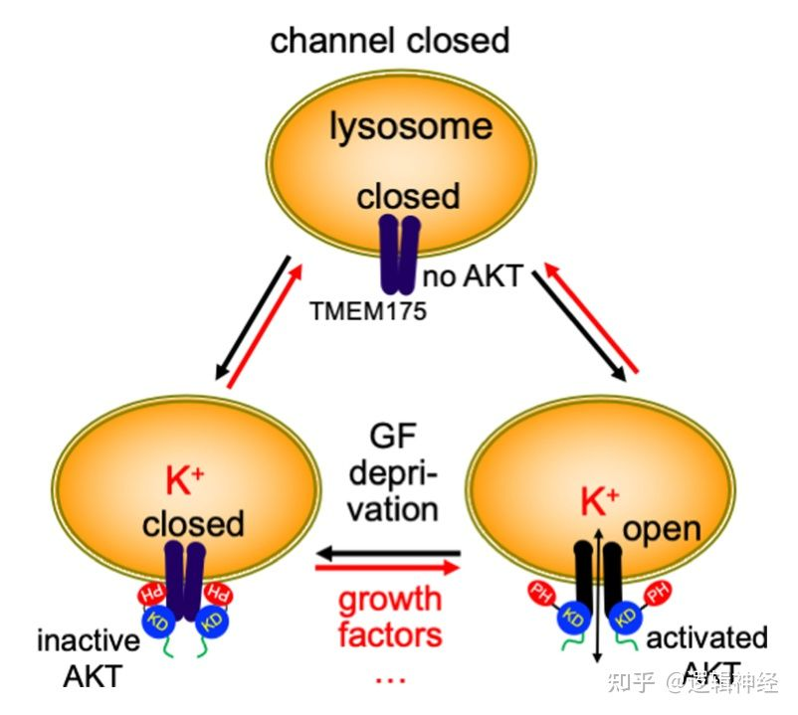
PD患者体内的钾离子通道亚型如作为线粒体换能器的ATP敏感性钾通道（KATP）、控制基底节功能的内向整流型钾通道（Kir）等也存在功能异常。
神经元溶酶体钾离子通道
TMEM175（M393T）
神经元内α-突触核蛋白（特别是第129位丝氨酸的过度磷酸化）包涵体是PD的一个标志性特征。

Slide 42
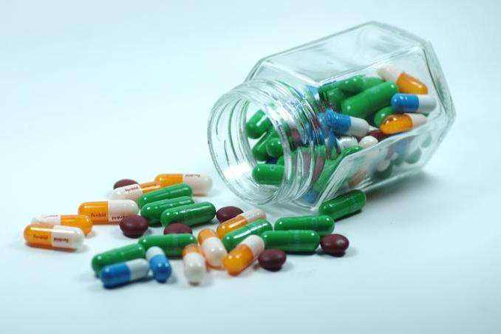
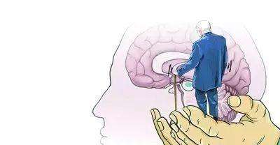
药物诱发的帕金森症是仅次于原发性帕金森的第二大帕金森。在诱发药物中，氟桂利嗪和桂丽嗪作为钙离子通道的抑制剂被广泛用于治疗头晕，偏头痛，癫痫病和外周血管疾病，引起帕金森占很高比例。

Slide 43
离子通道病的主要研究方法
离子通道病研究作为近年来新兴的一门前沿交叉学科研究方向，正在成为基础医学、临床医学和生命科学工作者研究的热点，其研究的关键因素之一在于离子通道病模型的制备。
对先天性离子通道病，多采用基因克隆技术将可疑的致病基因敲除或插入(knock out/Knock in)在实验动物上制造基因突变，观察转基因动物的生理生化表现；或将离子通道基因直接微注射于细胞表达系统，如爪蟾卵母细胞(xenopus oocyte)、人胚肾细胞(HEK293)、中华仓鼠卵母细胞(CHO)等，然后对其所表达的离子通道进行单通道记录和分析，并与野生型进行比较。

Slide 44
对获得性离子通道病，主要采用以患者血清或提纯的免疫球蛋白被动转移或人工重组抗原主动转移于整体实验动物的免疫学方法；或将传代细胞与患者血清或纯化的抗体共同培养，而后对其电生理变化进行检测。
通过制备上述离子通道病研究模型，结合分子生物学、膜片钳记录、荧光探针钙图像分析、细胞内电生理记录、免疫组化等多种技术手段进行在体(in vivo)和离体(in vitro)实验研究，是目前离子通道病的主要研究策略。

Slide 45
第三节 常见离子通道病的分子机制
离子通道病的病因
先天因素：随着分子生物学技术的发展，大量研究表明细胞膜上的电压门控钠、钙、钾和氯离子通道的分子结构异常及离子通道基因缺陷或功能改变都可导致疾病的发生。
1995年Schott等在法国一家族中发现一些特殊类型的长QT综合征病例，该家族成员中先后有2人发生心脏猝死，存活的56人中，有21人受累。随后出生的8人，其中4人携带该基因，第4代未出生者经宫内诊断，发现均有窦房结功能异常。后来发现是细胞内锚蛋白异常所致。

Slide 46
疾病因素：某些疾病又可引起离子通道功能的继发性改变。如高龄、心脏疾病、电解质紊乱（尤其是低钙血症和低镁血症）、肾脏或者肝脏功能衰竭、心动过缓或者长间歇等。

Slide 47
药物因素：在过去的20多年中多达23种易引起通道功能改变。抗心律失常药奎尼丁、双异丙吡胺、普鲁卡因酰胺、索他洛尔、多非利特、伊布利特(胺碘酮除外）；抗生素红霉素、克拉霉素、斯帕沙星；抗疟药氯喹、卤泛群；抗精神失常药氟哌啶醇、甲硫哒嗪、匹莫齐特；抗抑郁药去甲咪嗪；胃肠动力药西沙必利；抗过敏药特非那定、阿司咪唑；镇痛药美沙酮。其中特非那定、阿司咪唑、美沙酮、西沙必利被撤市或严格限制应用。

Slide 48
目前研究比较清楚的离子通道病主要涉及钾、钠、钙、氯通道领域。
钾通道病
钾离子通道在所有可兴奋性和非兴奋性细胞的重要信号传导过程中具有重要作用，其家族成员在调节神经递质释放、心率、胰岛素分泌、神经细胞分泌、上皮细胞电传导、骨骼肌收缩、细胞容积等方面发挥重要作用。
已经发现的钾通道病有常染色体显性良性家族性新生儿惊厥、1-型发作性共济失调、阵发性舞蹈手足徐动症伴发作性共济失调、癫痫、1-，2-，5-，6-型长QT综合征、Jervell和Lange-nielsen综合征、Andersen综合征等。

Slide 49
钠通道病
钠离子通道在大多数兴奋细胞动作电位的起始阶段起重要作用，已经发现的钠通道病有高钾型周期性麻痹、正常血钾型周期性麻痹、部分低钾型周期性麻痹、先天性副肌强直、各型钾加重的肌强直、先天性肌无力、3-型长QT综合征、1-型假性醛固酮减少症、Liddle综合征、全面性癫痫热性发作叠加症等。

Slide 50
钙通道病
钙离子通道广泛存在于机体的不同类型组织细胞中，参与神经、肌肉、分泌、生殖等系统的生理过程。已经发现的钙通道病有家族性偏瘫型偏头痛、低钾型周期性瘫痪、2-型发作性共济失调、6-型脊髓小脑共济失调、中央脊髓性肌病、恶性高热、Lambert-Eaton肌无力综合征、癫痫等。

Slide 51
氯通道病
氯离子通道广泛分布于机体的兴奋性细胞和非兴奋性细胞膜及溶酶体、线粒体、内质网等细胞器的质膜，在细胞兴奋性调节、跨上皮物质转运、细胞容积调节和细胞器酸化等方面具有重要作用。
已经发现的氯通道病有先天性肌强直(Thomsen型)、隐性遗传全身性肌强直(Becker型)、囊性纤维化病、遗传性肾结石病、3-型Bartter综合征等。

Slide 52
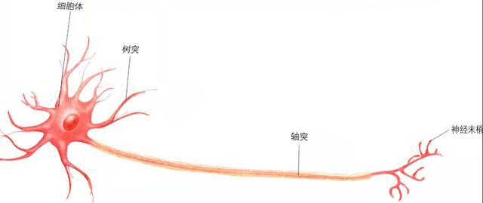
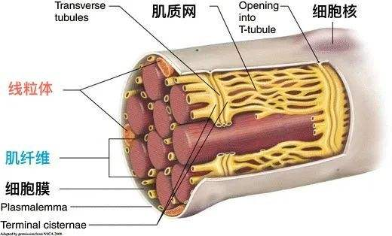
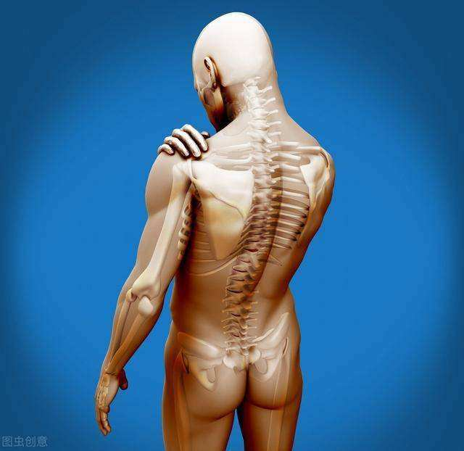
一、骨骼肌离子通道病
目前在所有的离子通道病中骨骼肌离子通道病是了解最为清楚的。
脊髓运动神经元伸出的轴突至外周支配肌纤维，信号从神经到肌膜再到肌肉收缩的整个过程，离子通道均起了重要作用。
主要包括钠离子通道病(高钾性周期性麻痹、正常钾性周期性麻痹、先天性副肌强直、波动性肌强直、持续性肌强直)、钙离子通道病(低钾性周期性麻痹)和氯离子通道病(先天性肌强直)。

Slide 53
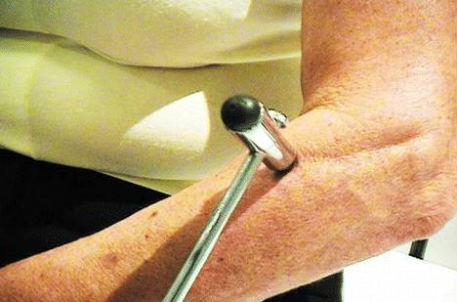
1. 钠、氯通道成孔亚单位突变引起肌强直
正常肌细胞膜去极化引起钠通道短暂快速的开放，大量Na+内流，同时氯通道缓慢打开，Cl-进入细胞内使膜电位回到静息状态。
钠通道突变引起Na+反复进入，重复引起去极化；氯通道突变使Cl-进入减少，复极化减少，而去极化相对延长，肌肉反复放电从而引起肌强直。

Slide 54
先天性肌强直
编码氯离子通道的CLCN1基因缺陷；
先天性肌强直
编码钠离子通道SCN4A基因缺陷

Slide 55

2. 钠通道突变引起周期性麻痹
钾代谢障碍和肌细胞内外的钾平衡失调是引起周期性麻痹发作的主要原因。发作每次持续几小时到几天。
钠通道突变引起异常而持久的钠电流，这种持久去极化使部分钠通道脱敏或失活，细胞膜兴奋性消失，引起麻痹。
原发性高血钾型和正常血钾型周期性麻痹：染色体上编码骨骼肌钠通道α亚单位基因(SCN4A)存在错义突变
低钾型周期性麻痹：L型骨骼肌钙通道(双氢吡啶受体)α1亚基发生基因突变

Slide 56
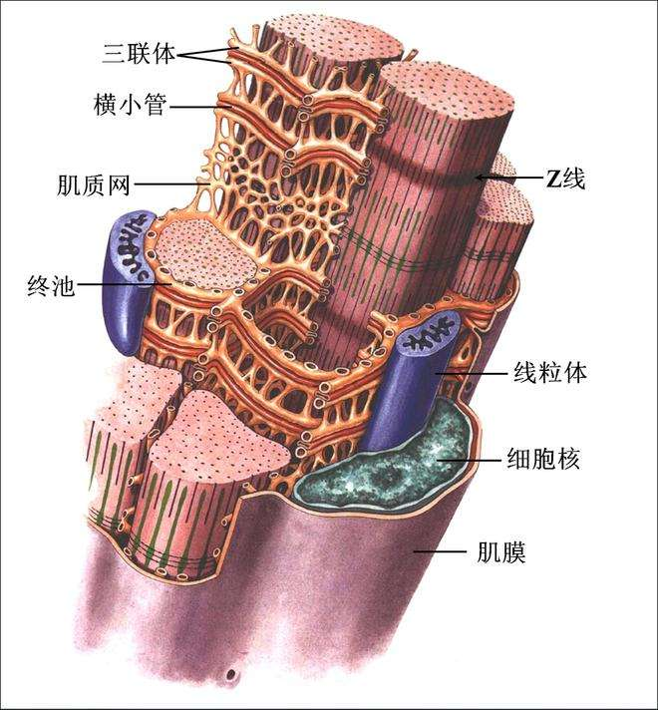
3. 肌质网钙离子释放通道Ryanodine受体（RYR1）突变引起恶性高热
它往往由全身麻醉引发，发作时RYR1持续开放，Ca2+大量进入细胞质，引起肌肉强烈收缩，发热、肌肉损伤，不及时救治死亡率可高达70%。
横管钙通道功能异常，也可以引起恶性高热。

Slide 57
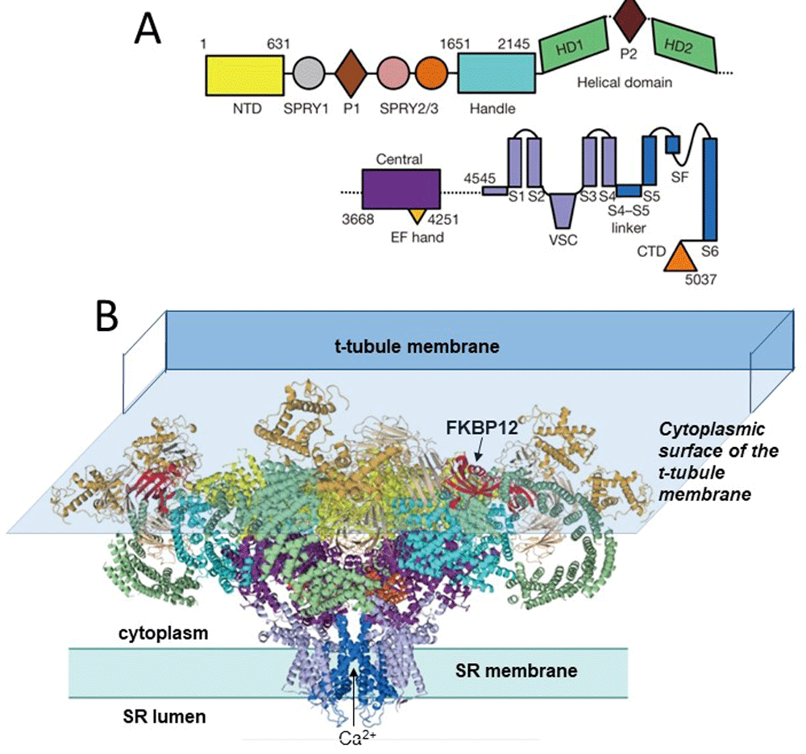
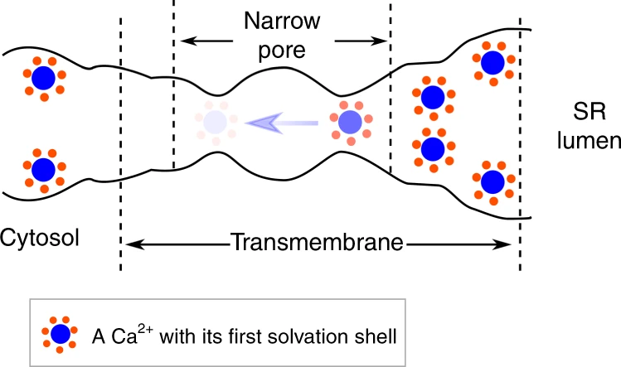
Nature， 2014
对于RYR1受体突变引起的恶性高热，早期使用肌质网钙离子释放抑制剂丹曲洛林可有效消除突发危象，使死亡率降至10%。

Slide 58
4. 烟碱型乙酰胆碱受体突变引起肌无力
肌无力可累及眼部肌肉、咽肌、呼吸肌及四肢肌肉，婴儿期即可出现症状，表现为呼吸和饲喂困难。
乙酰胆碱受体突变导致受体对乙酰胆碱亲和力增高，这种高亲和力开始可以增强神经肌肉间的信号传递，但结合的配体不解离会使受体进入脱敏状态。还有一些肌无力是由于乙酰胆碱受体的数量减少而非结合动力学改变引起。
对由于乙酰胆碱受体开放延长引起者，受体阻断剂治疗有效；对由于受体开放减少引起者，可以应用乙酰胆碱酯酶抑制剂延长乙酰胆碱寿命或钾通道阻断剂增加乙酰胆碱释放。

Slide 59
二、中枢神经系统离子通道病
中枢神经系统神经元的钠、钙通道开放引起神经元去极化，钾通道开放使神经元超极化。
氯通道情况比较复杂，可因不同细胞类型、不同发育阶段细胞内Cl-浓度不同而异。成年大多数神经元的氯通道开放使膜超极化；在早期发育阶段，氯通道开放可以引起膜去极化。因此，在中枢神经系统钠通道突变持续开放或钾、氯通道突变功能降低，均能引起神经元过度兴奋甚至癫痫。

Slide 60
钠通道和GABA（γ氨基丁酸）A受体突变引起癫痫
中枢神经系统钠通道突变引起全身性癫痫发作伴高热叠加综合征（GEFS+）。
GEFS+是一种AD遗传病，在澳大利亚定居的一个英国移民家系中，5代60人中有23人患该病，患者在整个儿童期出现全身癫痫发作，伴有发热现象。
研究发现该病与钠通道α亚基和β1亚基突变有关。α亚基是钠通道的成孔亚基，Na+通过该亚基进入细胞内；β1亚基是辅助亚基，调节α亚基的门控属性，使其开放快、关闭也快。α亚基突变后通道不能快速失活，β1亚基突变后不能发挥正常调控功能，α亚基关闭变慢，通道持续开放，结果使神经元兴奋性增高，发生癫痫。

Slide 61
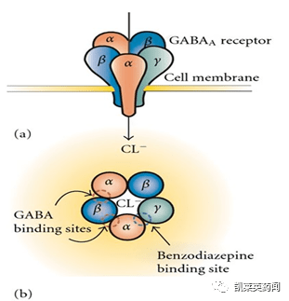
GEFS+具有明显的遗传异质性，除了与电压门控钠通道突变有关，还可由配体门控离子通道GABAA受体突变引起。
GABAA受体是脑内主要抑制性递质受体，通过对Cl-选择性通透发挥抑制作用。递质的结合位点位于α、β亚基上，γ亚基对于GABAA受体定位起着非常重要的作用，γ亚基突变能引起通过受体的电流减少，抑制作用减弱，破坏神经系统的兴奋-抑制平衡，从而引起癫痫发作。

Slide 62
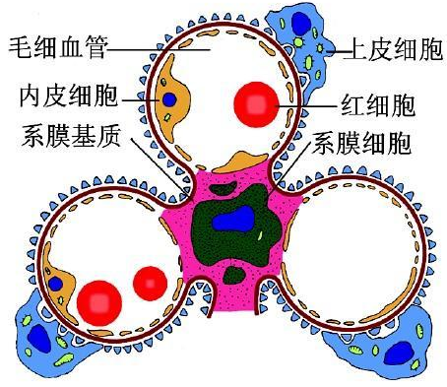
三、泌尿系统离子通道病
人肾小球系膜细胞(glomerular mesangial cell, GMC)膜上有Ca2+和K+通道。肾小球细胞膜电位分布为细胞内负、外正，这种极化现象依赖胞内高钾浓度和基底膜钾离子通道电流。其中，外向钾离子电流由多种钾离子通道共同完成。

Slide 63
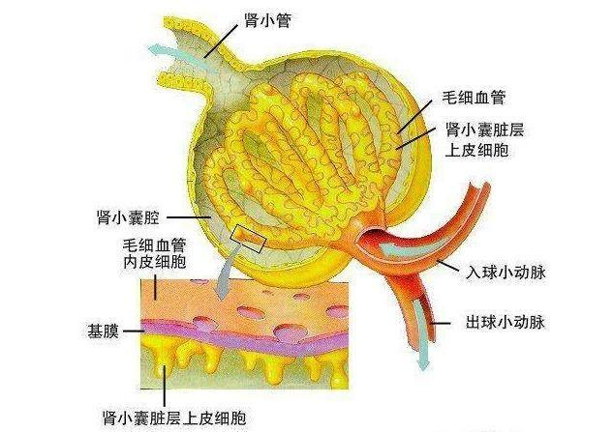
GMC功能受损可导致一些肾脏疾病，这些疾病以系膜增殖和细胞外基质分泌增多为特征，是导致肾病终末期肾小球功能损害的原因。
GMC膜上各种离子通道特别是Ca2+通道调节失常，在介导慢性进展性肾病中发挥重要作用。在炎症介质、血管活性肽和生长因子作用下，Ca2+通道被异常激活，引起GMC收缩。GMC的持续收缩导致系膜细胞外基质分泌增多，同时GMC早期生长基因表达增加，GMC增生肥大，形成肾小球硬化的早期病理改变。

Slide 64
离子通道异常与糖尿病
在糖尿病早期，肾小球滤过率(glomerular filtration rate, GFR)不但没有下降，而且可比正常明显增加，这种高滤过也会加重肾小球损害，并导致纤维化改变，引起肾功能受损。介导糖尿病高滤过的机制主要是由于胰岛素缺乏（或胰岛素抵抗）和高血糖引起GMC对血管活性肽和生长因子的反应异常所致。
系膜细胞膜上的Ca2+依赖性的Cl-通道和非选择性阳离子通道（NSCC），在胰岛素缺乏的情况下，不能被ANG Ⅱ激活，而高糖能抑制系膜细胞1,4,5-三磷酸肌醇（IP3）的生成以及Cl-通道和NSCC的激活。因此，在胰岛素缺乏和高血糖情况下，Cl-通道和NSCC调节失调，使系膜细胞Ca2+内流减少，收缩被抑制，导致肾小球超滤系数升高，GFR增加。

Slide 65
大电导钙依赖的钾通道（BKCa）在介导糖尿病高滤过和糖尿病肾病的病理过程中发挥重要作用：
糖尿病高血糖常导致血容量过多，使心房利钠肽（ANP）分泌增加。ANP可激活BKCa通道，BKCa通道可以导致GFR的增高。所以，早期糖尿病的这种系膜细胞膜通道调节缺陷，会导致系膜细胞舒张所致的肾小球高滤过，而肾小球高滤过和高血压正是肾脏疾病进展的主要病理因素。
另外，肾脏生长因子对这些系膜细胞膜离子通道的长期刺激会引起持续性的细胞外Ca2+内流，导致系膜细胞收缩和增殖、超滤系数和GFR进行性下降，最终因肾小球硬化和间质纤维化导致不可逆性肾脏损害。

Slide 66
四、心脏离子通道病
心脏离子通道病是离子通道病的重要组成部分，几乎所有的心律失常都有离子通道病变参与，是心脏性猝死的主要原因。
1995年Keating课题组确定了长Q-T间期综合征（LQ-TS）与心脏离子通道基因突变有关，从此揭开了心律失常基因机制研究的新时代。
心律失常与离子通道基因表达异常明确相关，多个离子通道基因的突变可引起各种心律失常。目前，已知绝大多数的原发性心电异常都是由编码各主要离子通道亚单位的基因突变引起的，因此，这类病可统称为离子通道病。
按病因可分为获得性和遗传性。
获得性心脏离子通道病通常与心肌局部缺血、药物、电解质或代谢异常及中毒等因素有关。

Slide 67
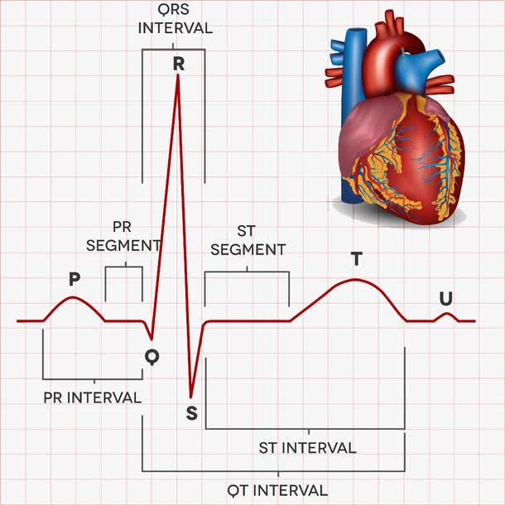
（一）遗传性心脏离子通道病
长Q-T间期综合征（LQ-TS）
LQ-TS是第一个被发现的离子通道病，指具有心电图上Q-T间期（心室从除极到复极的时间）延长，T波异常，易产生室性心律失常，尤其是尖端扭转性室速、晕厥和猝死的一组综合征。

Slide 68
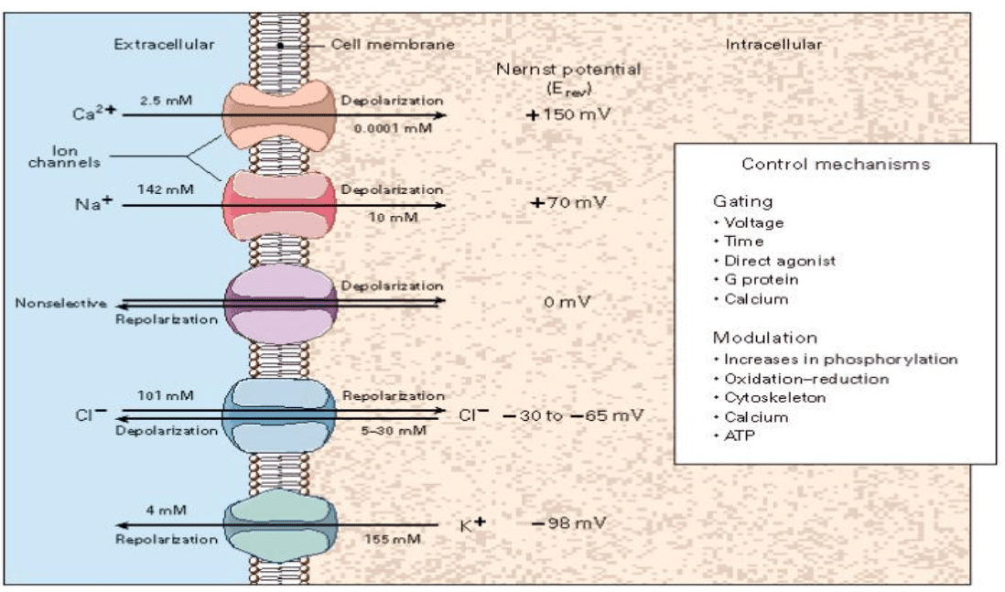
遗传性LQ-TS有2种形式：Romano-Ward（RWS）综合征和Jervell and Lange-Nielsen综合征（JLNS）。
已发现11个基因（LQ-T1-11）与RWS综合征有关，3个基因（JLN1-3）和JLNS综合征有关。大多数的基因都是编码离子通道蛋白基因，其突变可引起与之相对应的离子通道功能的增强（内向电流增强）或减弱（外向电流减弱），最终导致Q-T间期的延长。

Slide 69
（二）获得性心脏离子通道病
获得性心脏离子通道病较多见，其病因多种多样，包括药物、电解质紊乱、缺血性心脏病、结构性心脏发育不全等。在获得性心脏离子通道病发生和发展过程中，常常涉及离子通道，是心脏离子通道病最终发病的关键环节。
许多药物包括抗心律失常药都有致心律失常作用，药物通过阻滞延迟整流钾通道（HERG）和一种钠离子通道（SENSA），致心肌细胞动作电位复极延迟，传导阻滞，Q-T间期的延长，诱发心律失常。
少数人群对药物特别敏感，比其他个体更容易发生Q-T间期的延长，可能和基因遗传易感性有关。

Slide 70
心力衰竭是多种心脏疾病的终末期表现，大多数患者死于恶性心律失常。这与衰竭心肌细胞的电生理特征密切相关，包括动作电位时程延长、复极离散度增加、易诱发早期后除极或延缓后除极、出现异常自律性等。

Slide 71
谢 谢！

